Slide 1
Мобильное приложение для репетиторов по английскому языку
Акселерационная программа «Мосполитех-Чебоксары 3.0»
Чебоксарский институт (филиал) Московского политехнического университета
Кафедра «ИТСУ»

Slide 2
Пользователь и проблема
Проблема заключается в том, что у репетиторов не хватает времени для составления четкого графика и алгоритма обучения своих учеников.
Пользователем является учитель по английскому языку, который желает стать или уже является репетитором по своему предмету.

Slide 3
Актуальность проекта
1. Растущий спрос на изучение иностранных языков. В условиях глобализации и развития международных связей знание иностранных языков, в том числе английского, становится всё более востребованным. Это создаёт спрос на образовательные приложения, помогающие изучать языки.
2. В приложениях часто представлены материалы для изучения языка, такие как тексты, аудио и видеоматериалы, которые можно использовать для самостоятельного обучения. Этим уже никого не удивить. Однако наше приложение направлено на учителей, которые сами могут управлять и загружать именно те материалы, которые необходимы для обучения.

Slide 4
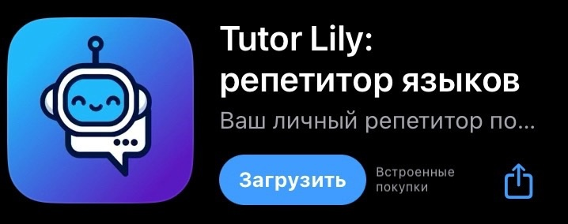
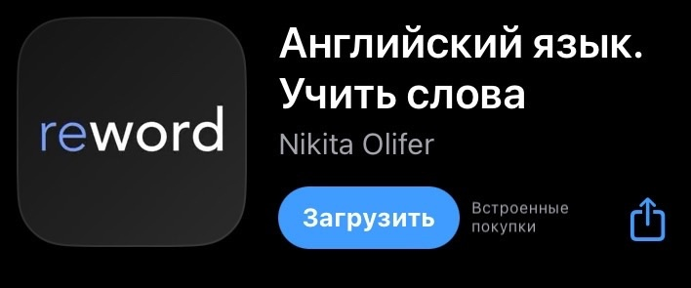
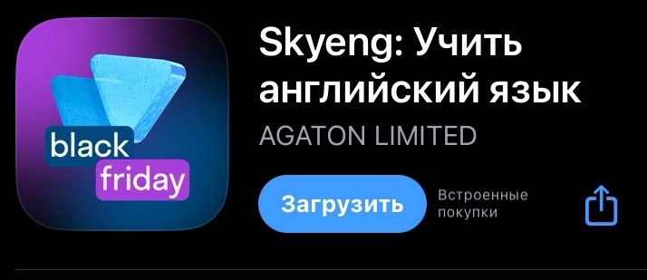
Конкуренты (аналоги)

Slide 5

Решение
У данного приложения нет конкурентов. Наше приложение будет первым среди массы других приложений. Конкуренты больше сосредоточены на том, что бы привлекать учеников, а не учителей.
Данное приложение подойдет для учителей которым нужно оптимизировать свой график преподавания. Наше приложение будет выполнять роль помощника в оптимизации рабочего процесса. В отличие от аналагов, которых нет, наш продукт лучше тем, что можно добавить:
Учеников
Расписание занятий
Материалы обучения

Slide 6
Бизнес-модель
Каналы продвижения:
Реклама в социальных сетях и на специализированных форумах.
Участие в мероприятиях, связанных с изучением иностранных языков.
Сотрудничество с языковыми школами и образовательными центрами.
Поток доходов:
Реклама в приложении.
Пожертвования от пользователей за дополнительные функции или услуги
Структура издержек:
Затраты на разработку и поддержку приложения.
Расходы на продвижение и рекламу.

Slide 7
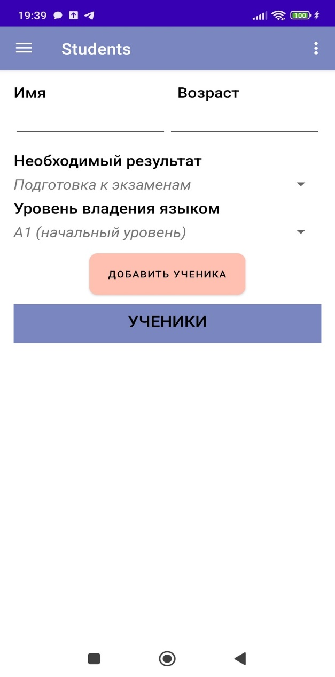
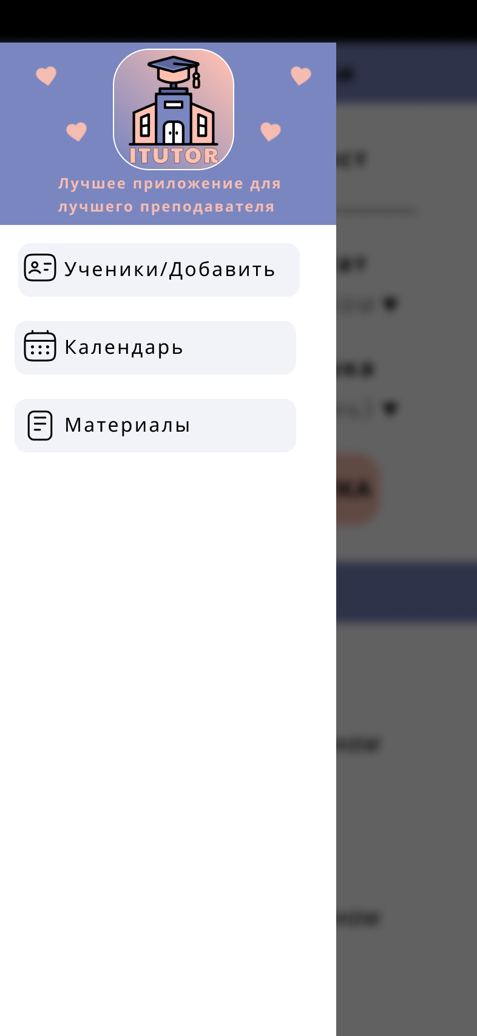
Текущие результаты
Половина научно-технических решений для создания и выпуска на рынок мобильного приложения уже реализована. Некоторые ключевые функции, такие как разработка интерфейса, система бронирования занятий и обмен материалами, уже функционируют. Однако есть ещё над чем работать: необходимо дополнить функционал приложения, провести более глубокое тестирование, разработать маркетинговую стратегию и т. д.

Slide 8
Планы развития
Тестирование. Необходимо тщательнее протестировать приложение на реальных пользователях, чтобы убедиться в его функциональности и удобстве использования. Собрать отзывы и предложения по улучшению.
2. Продвижение. Разработать стратегию продвижения приложения, включая рекламу, социальные сети, блоги и другие каналы. Привлечь новых пользователей
2. Поддержка и обновления. Обеспечить поддержку пользователей и регулярные обновления приложения. Исправлять ошибки, добавлять новые функции и улучшать производительность.

Slide 9
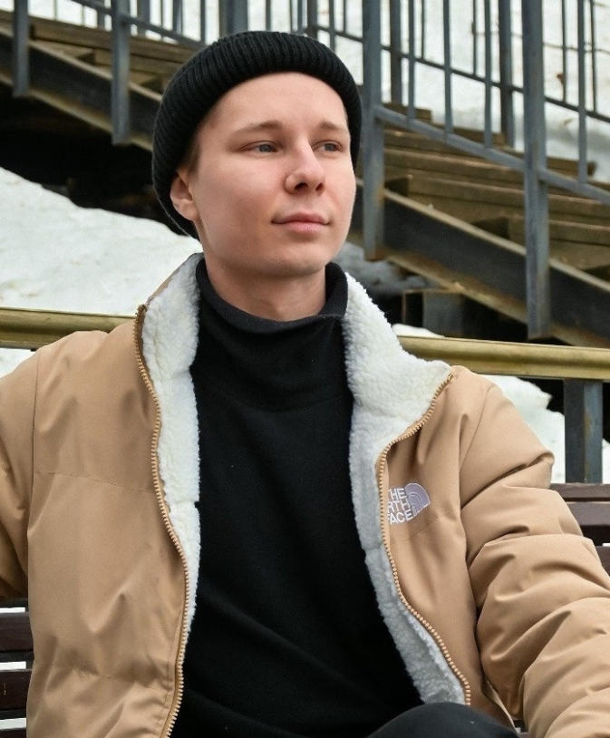
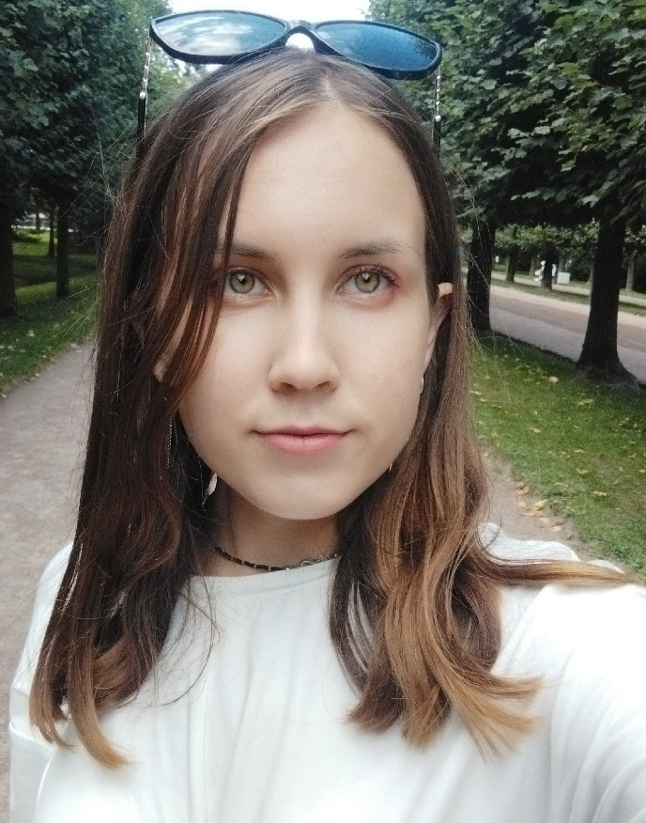
Команда
Администратор приложения — 1 человек. Это руководитель проекта, который отвечает за общее управление и координацию работы команды.
Разработчик приложения — 1 человек. Он занимается созданием и поддержкой функциональности приложения, а также его оптимизацией под разные устройства.

Slide 10
Спасибо за внимание
Контактные данные:
Почта: magskon@yandex.ru

